Slide 1
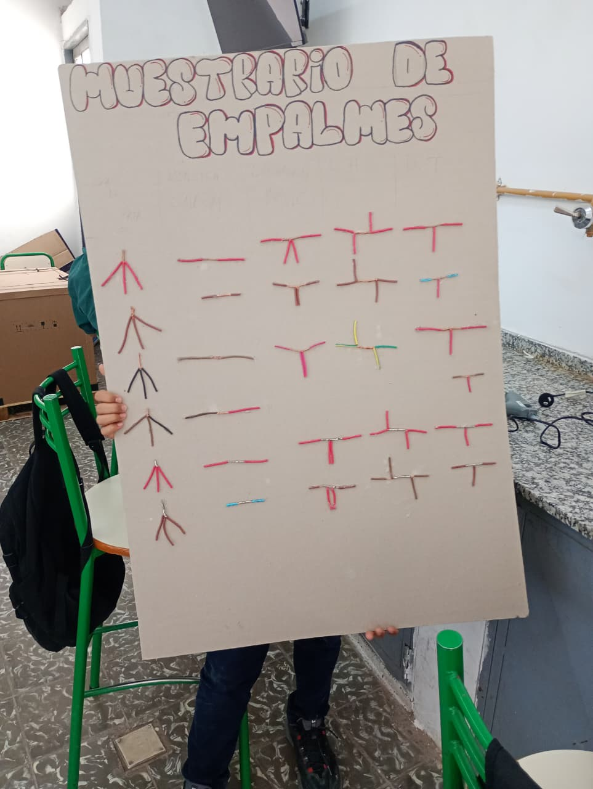
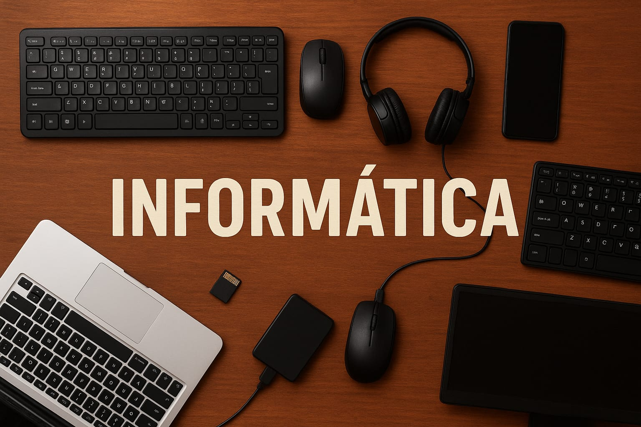
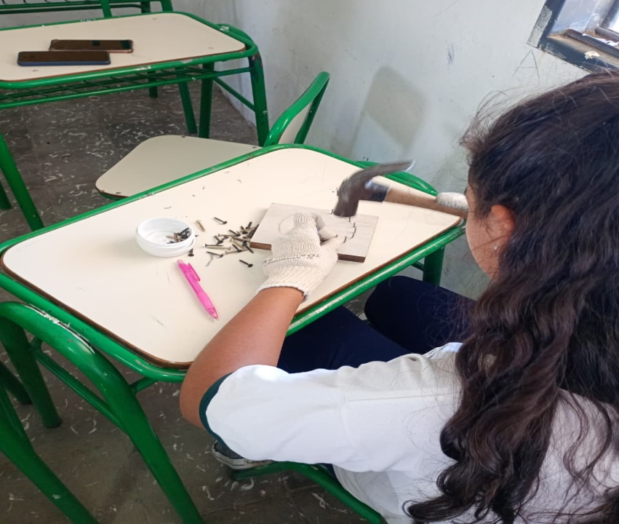
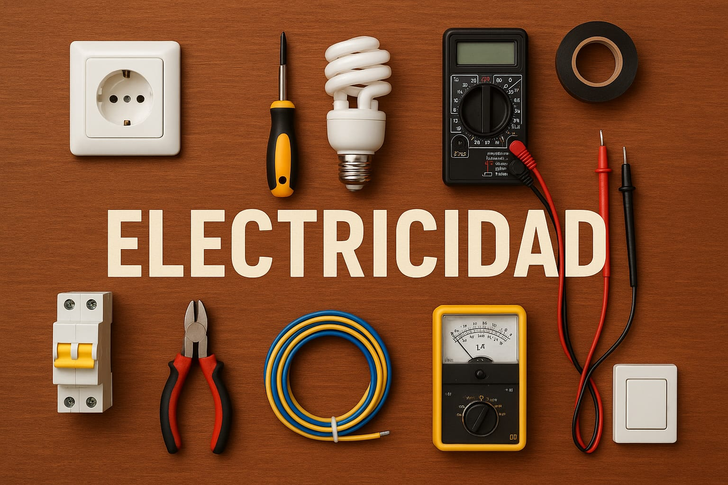
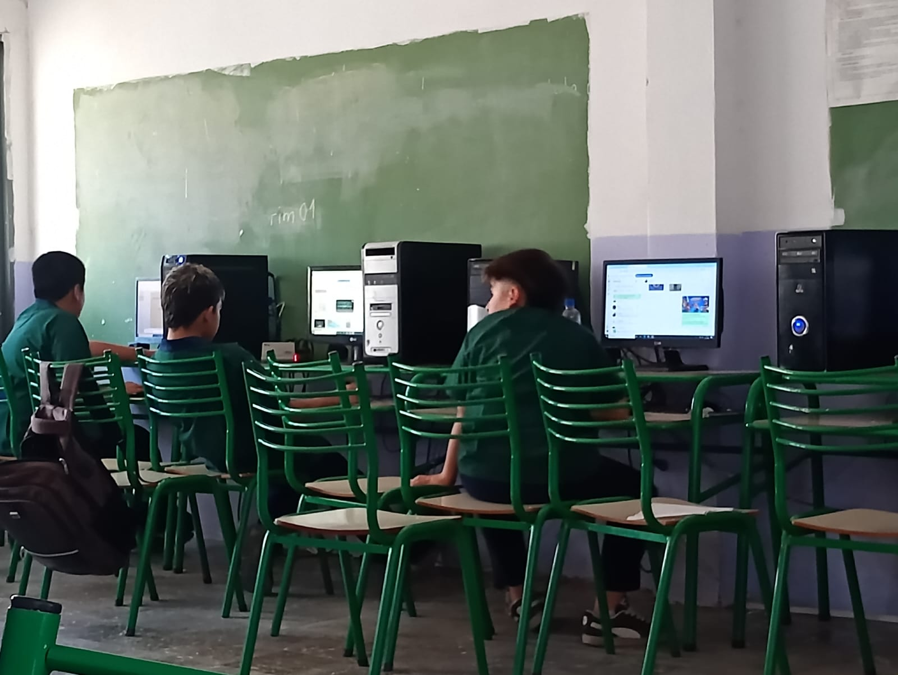
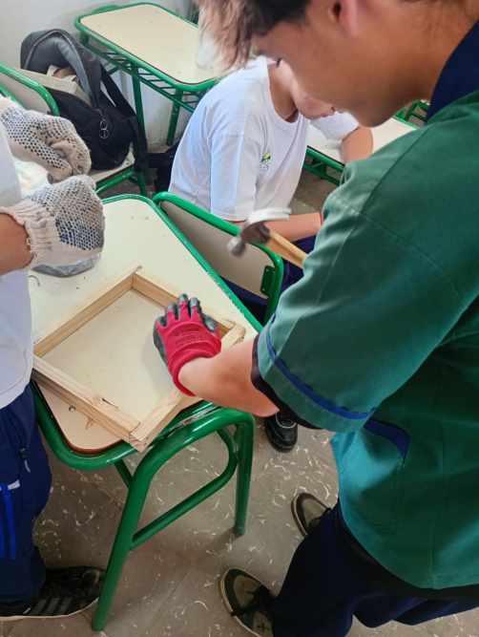

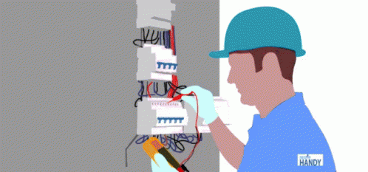

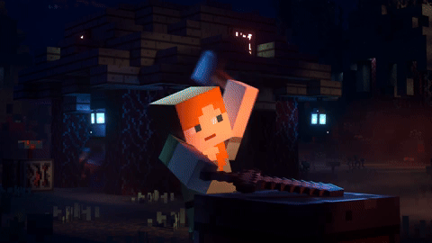
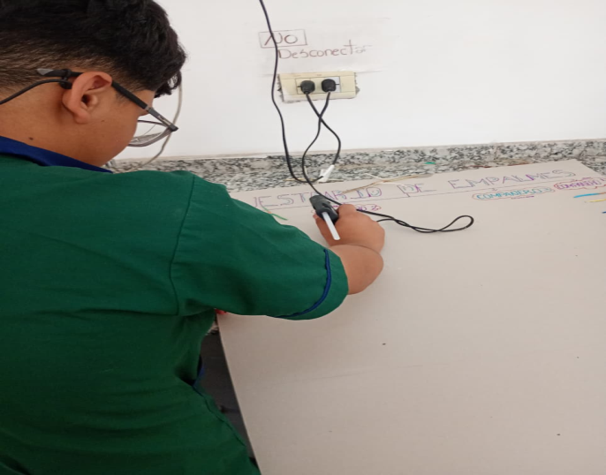
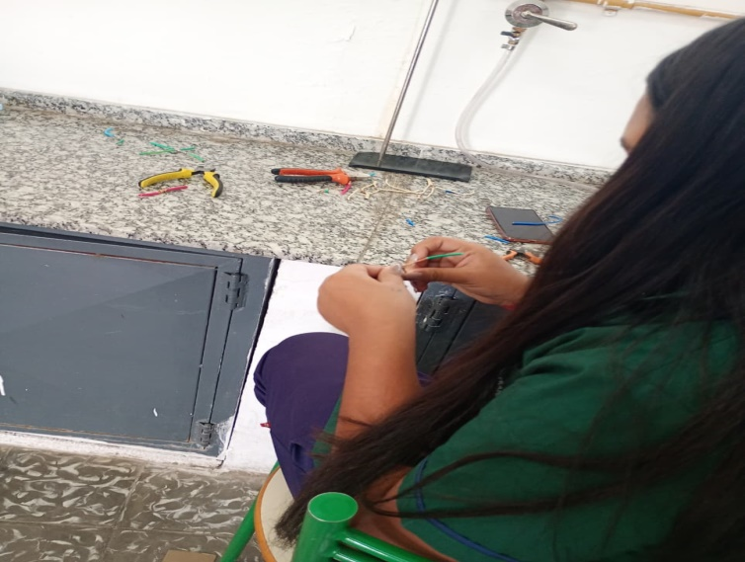
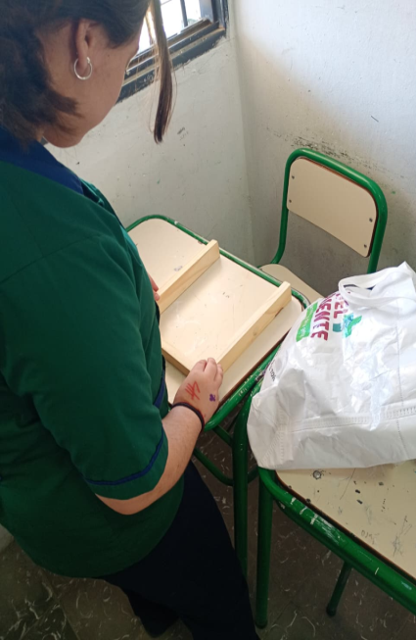
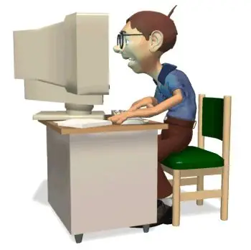
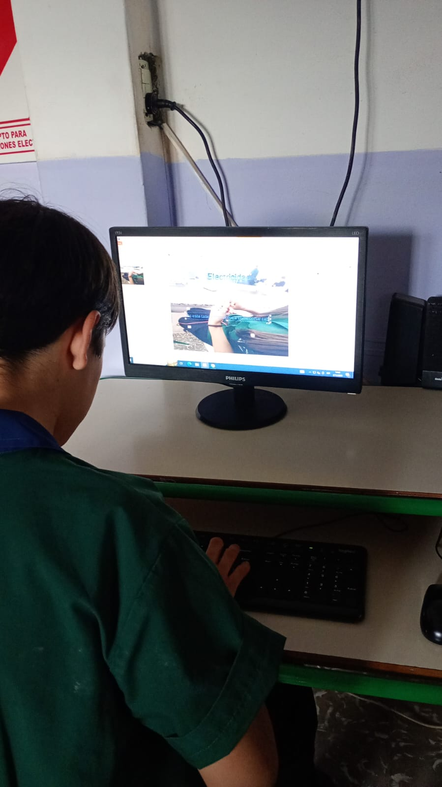
Los talleres de mineria
EN EL TALLER DE ELECTRICIDAD APRENDEMOS CONCEPTO
TEORICO Y PRACTICO RELACIONADA CON ELE USO SEGURO
Y CORRECTO DE LA ENERGUIA ELECTRICA . EL OBJETIVO
PRINCIPAL NUESTRO ES CONOSER COMO UISAR LA
ELECTRICIDAD, COMO SE UTILIZA LAS HERRAMIENTA
BASICA Y COMO90 SE REALIZA INTALACIONES
NOSTREOSAD APRENDEMOS Y PRACTICAMOS DIFERENTE
HABILIDADES CON LA COMPUTADORA Y LAS TECNOLOGUIA
DIGITALES.EL OBJETIVO DE NOSOTROS ES QUE PODAMOS
MANEJAR HERRMIENTA INFORMATICA CON SEGURIDAD Y
RESPONSABILIDAD Y CREATIVIDAD , TANTO APLICANDO EN
LA VIDA COTIDIANA .
)
Benjamin ruiz
Profesora/r – andrea gomez – roberto mas - matias ariza
Curso 1ª
Año 2025
.
CON ESFUERZO Y
DEDICASION TODO SE CUMPLE

